Slide 1
SDGs認知度調査
2026年3月
大阪府 政策企画部 企画室 連携課
【アンケート調査の概要】
調査方法 ： 民間の調査会社が保有するモニターを対象としたインターネットアンケート調査
調査対象 ： 国勢調査に基づく性・年代・居住地の割合で割り付けた18歳以上の大阪府民1,000人
実施期間 ： ２０２6年３月13日から３月23日

Slide 2
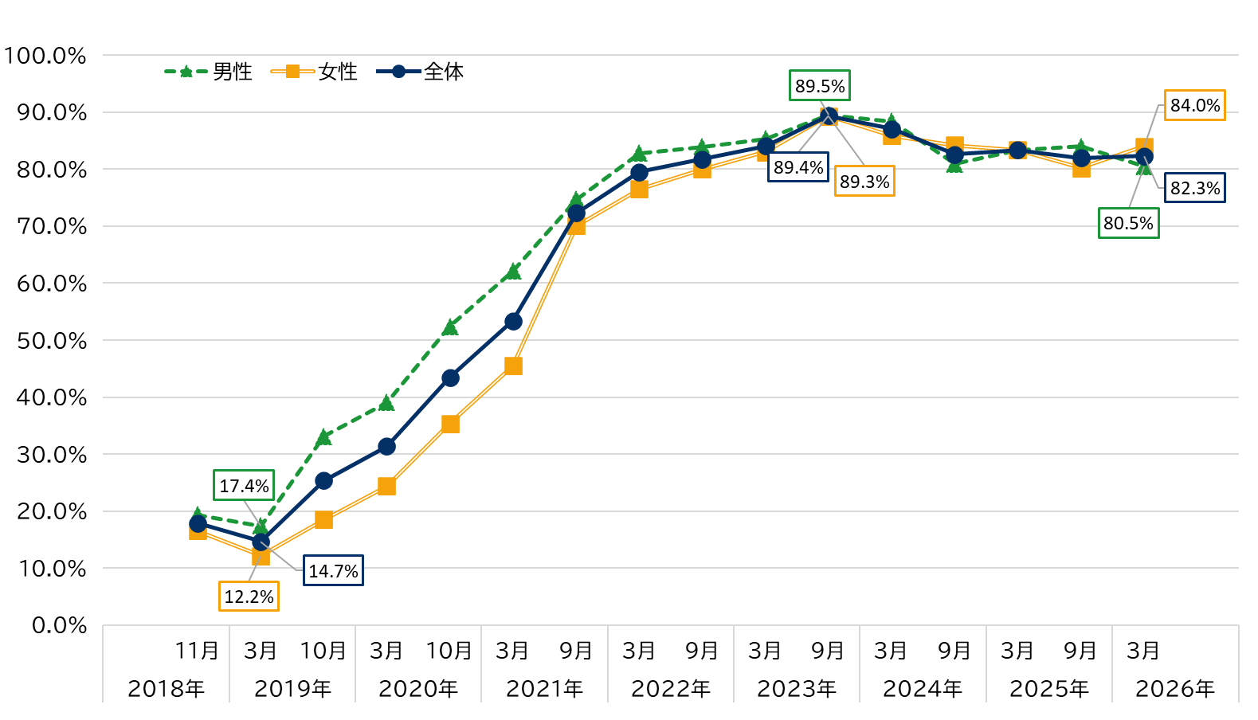
SDGs認知度の推移 （男女別）
府民全体の認知度は 82.3% （2026年3月時点）。
※「SDGsを知っている」と「 SDGsという言葉を聞いたことがある、または、ロゴを見たことがある」の合計をSDGsの認知度としている

Slide 3
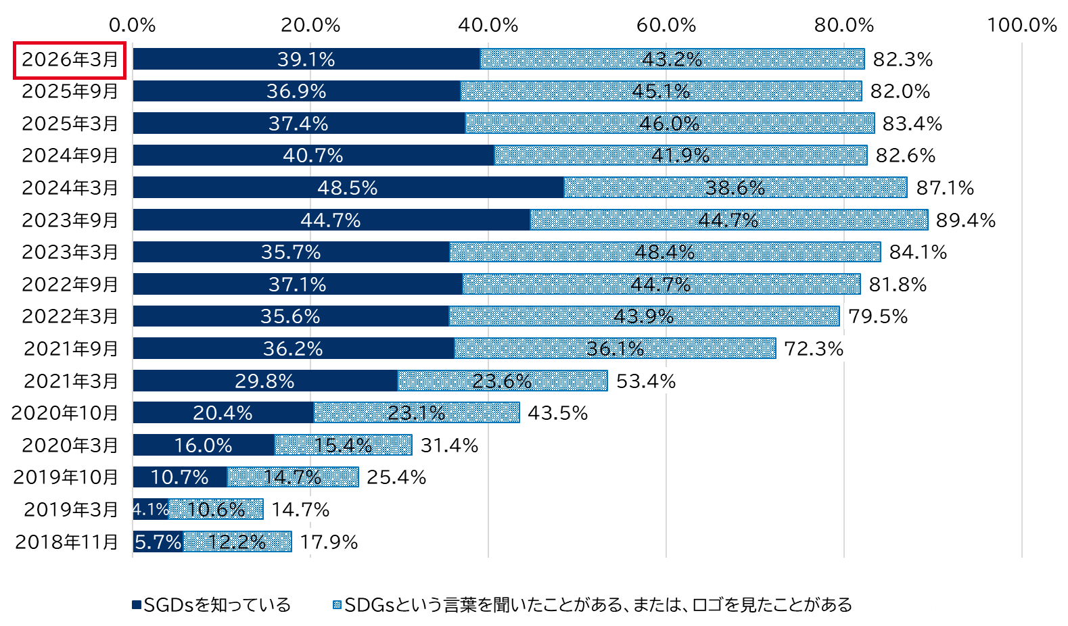
SDGs認知度の推移 （全体）
SDGsの認知度は、概ね80%を超える水準で推移している。

Slide 4
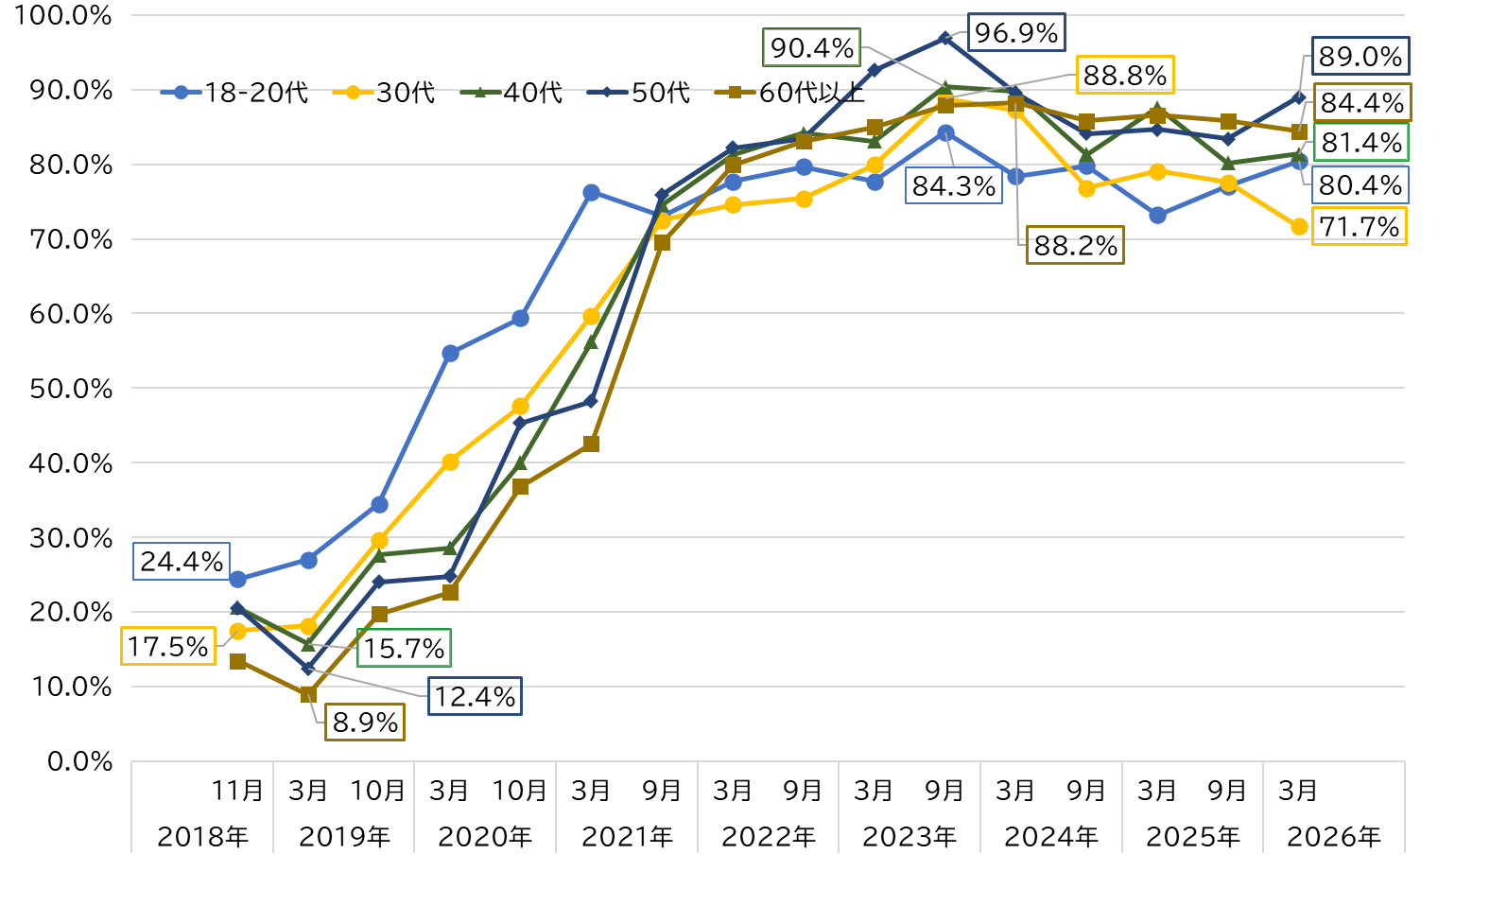
SDGs認知度の推移 （年齢別）
2022年以降、全ての世代で認知度は７０%を超える水準で推移している。

Slide 5
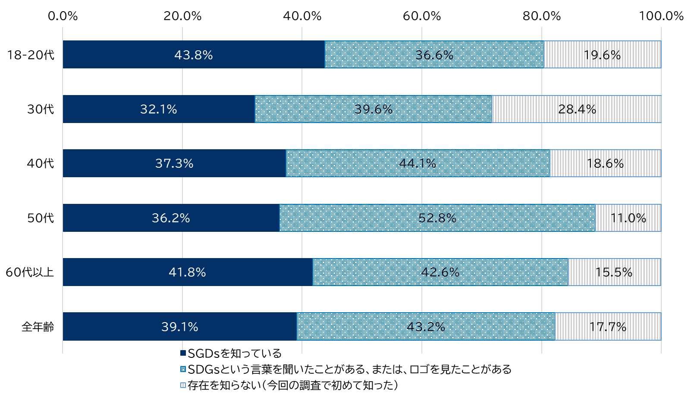
SDGs認知度の内訳 （年齢別）
認知度は全年代で高いが、30代のみ認知度が80%を下回っている。

Slide 6
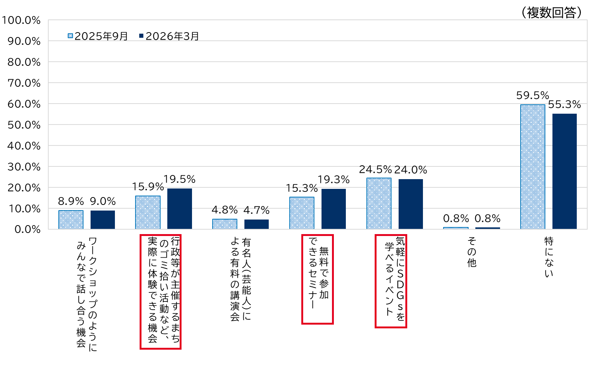
SDGsに関心が高まる機会
SDGsに関心が高まる機会は、「気軽にSDGsを学べるイベント」、 「行政等が主催するまちのゴミ拾い活動など、実際に体験できる機会」 、「無料で参加できるセミナー」の割合が高い。

Slide 7
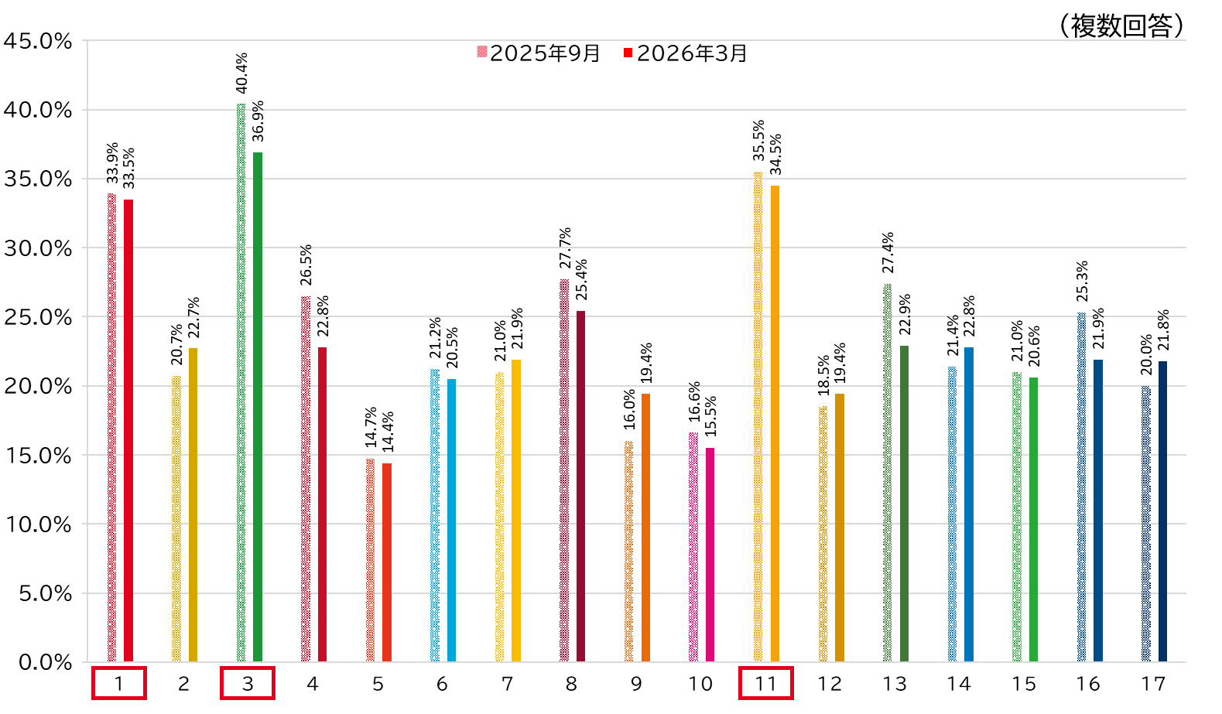
大阪で重要だと思うゴール
大阪で重要だと思うゴールは、「ゴール３（すべての人に健康と福祉を）」 、 「ゴール11 （住み続けられるまちづくりを） 」 、「ゴール１（貧困をなくそう） 」 の割合が高い。

Slide 8
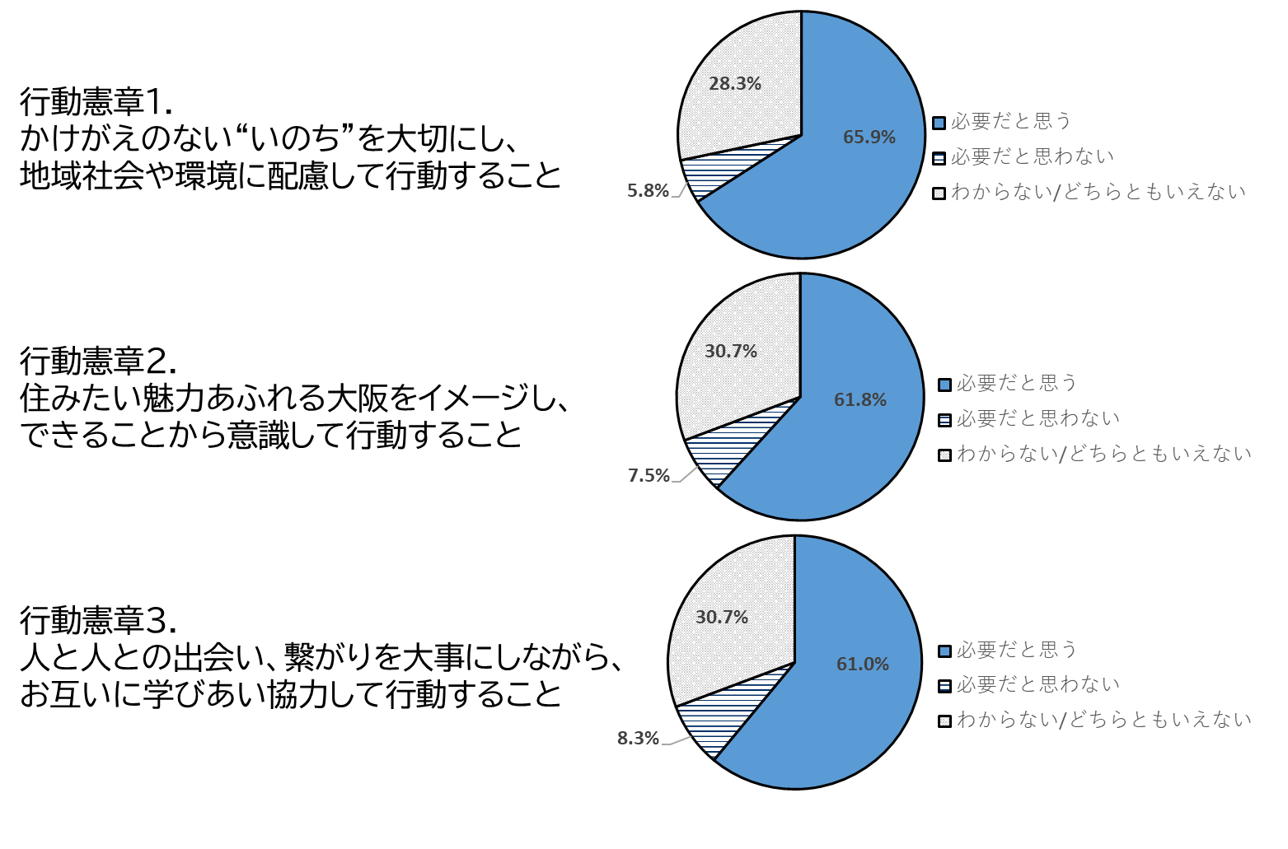
大阪ＳＤＧｓ行動憲章に関する共感率
7
大阪SDGs行動憲章に関する共感率は全ての項目で60％超。

Slide 9
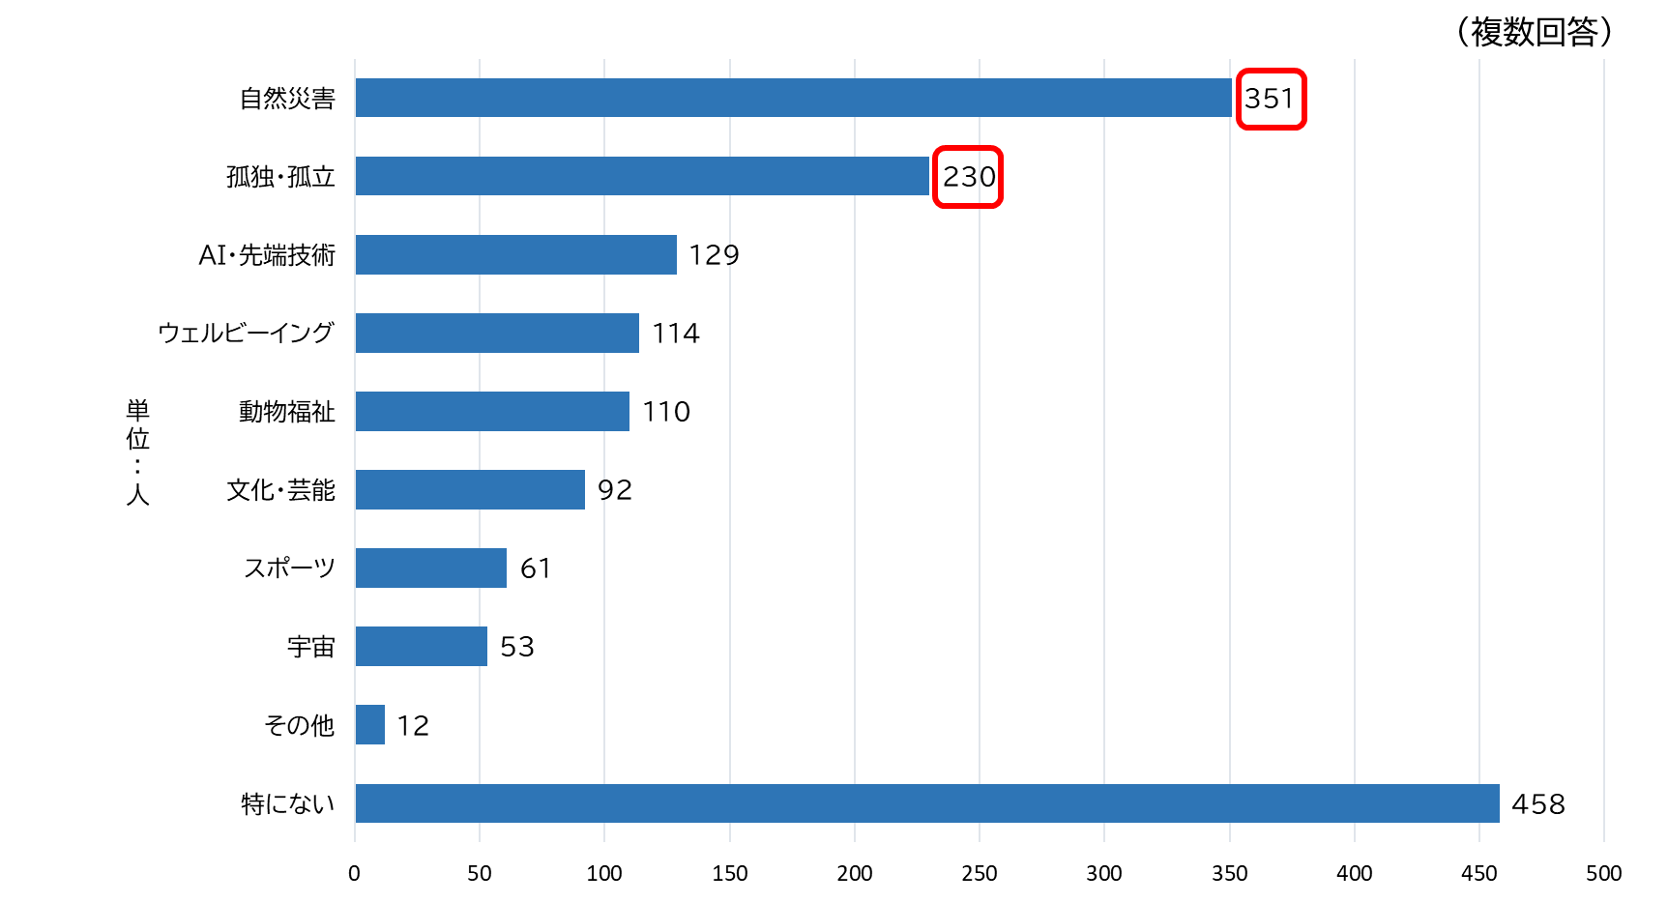
現在のＳＤＧｓに不足しているもの、今後強化すべき観点
現在のSDGsに不足しているもの、今後強化すべき観点としては、「自然災害」が最も高く、次いで「孤独・孤立」が高い。

Slide 10
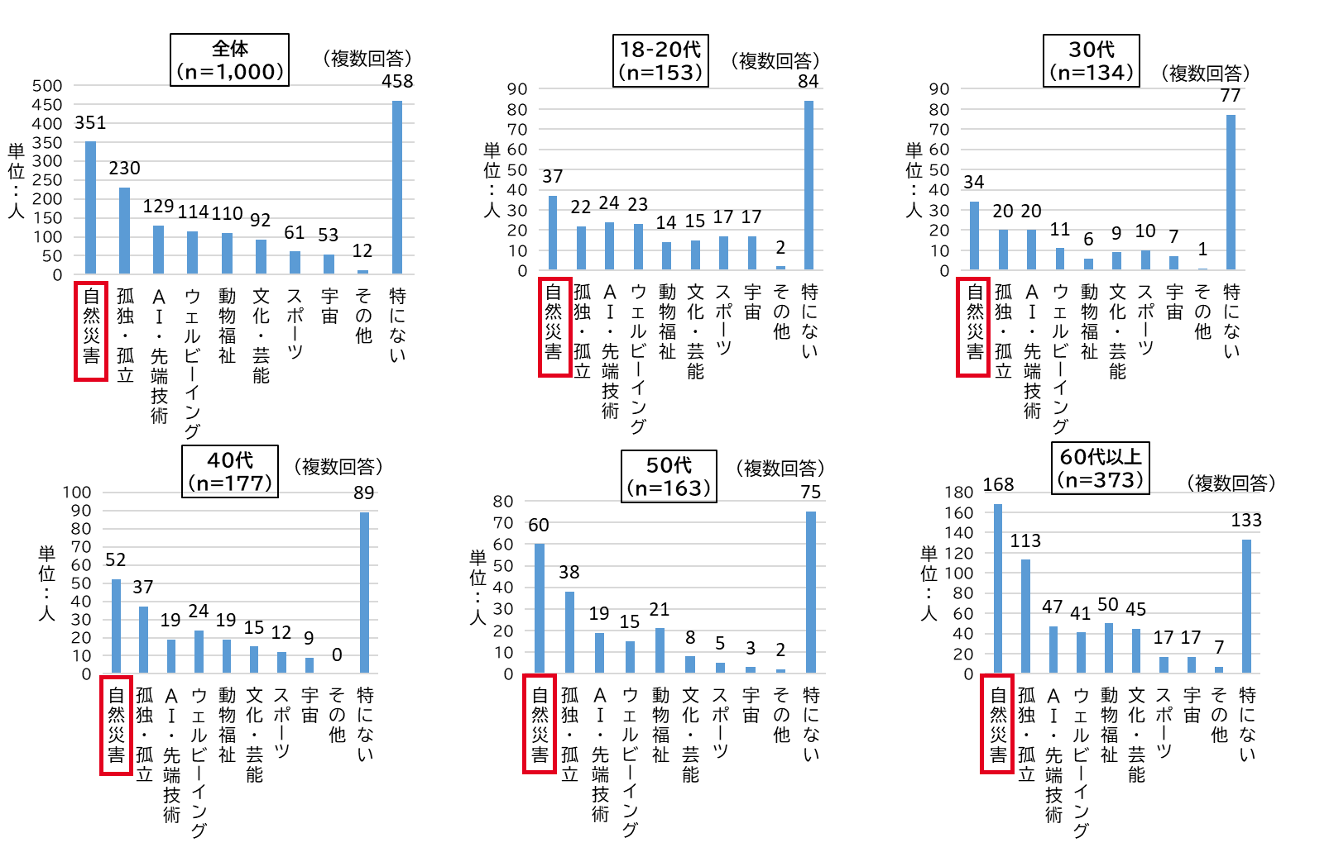
現在のＳＤＧｓに不足しているもの、今後強化すべき観点（年代別）
現在のSDGsに不足しているもの、今後強化すべき観点は、全年代で「自然災害」が最も高くなっている。

Slide 11
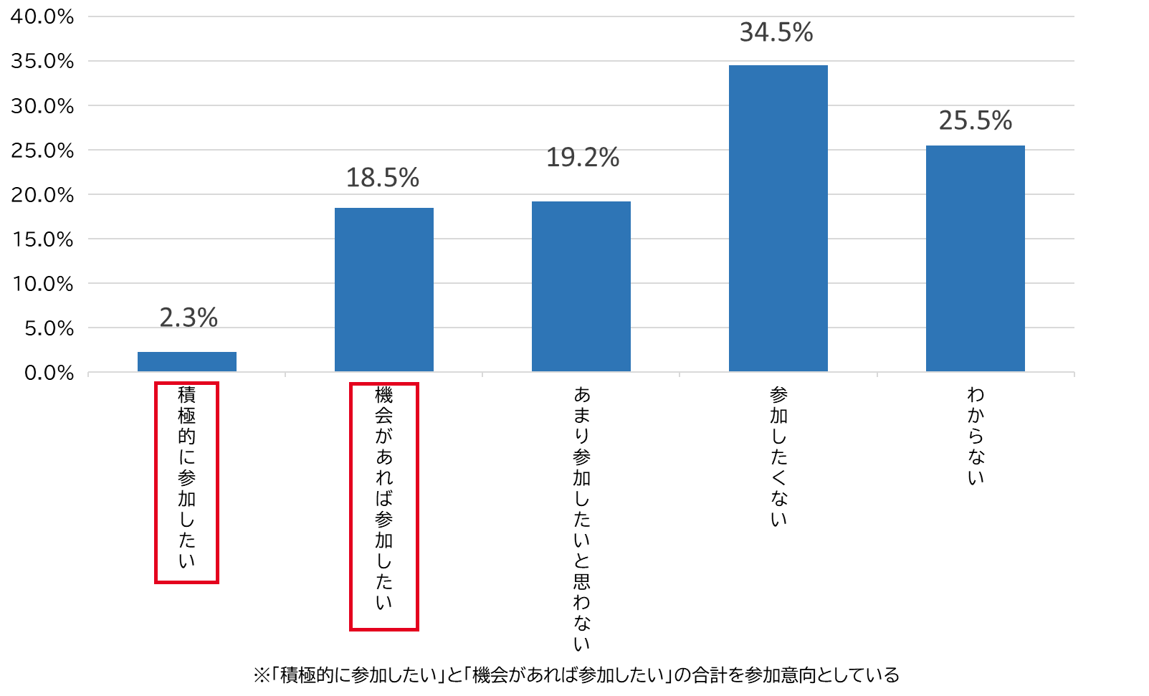
ビヨンドSDGｓに向けた話し合いの場への参加意向（全体）
ビヨンドSDGｓに向けた話し合いの場への参加意向は２０％。

Slide 12
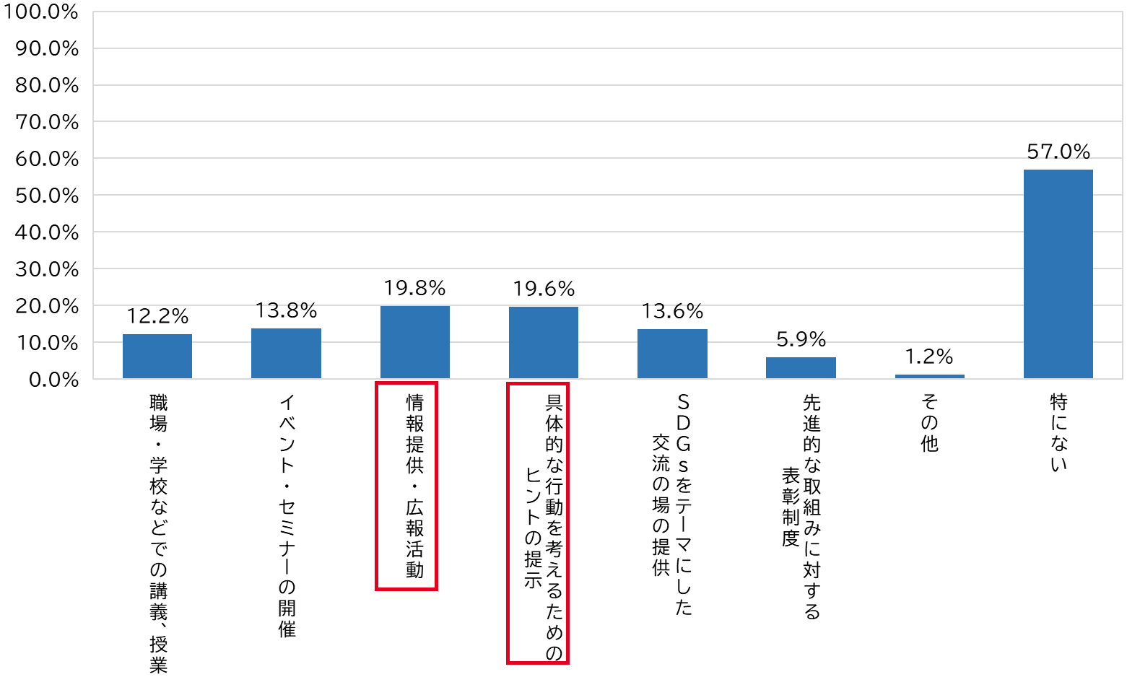
SDGｓを広めるため、大阪府に期待する取組み
SDGsを広めるため大阪府に期待する取組みは、「情報提供・広報活動」 、「具体的な行動を考えるためのヒントの提示」 の割合が高い。

Slide 13
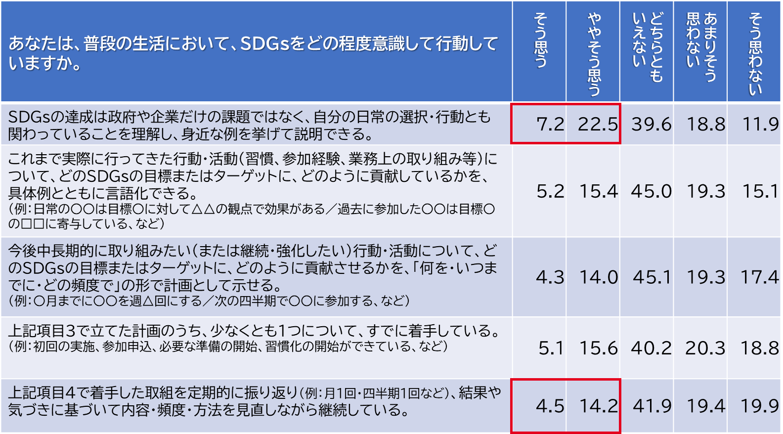
普段の生活におけるＳＤＧｓ意識度・行動度
12
普段の生活におけるSDGｓ意識度・行動度では、SDGｓの達成に向け、SDGｓを日常の行動と紐付けて説明できる人の割合は約30％程度。取組を定期的に振り返り、見直しながら継続している人は約20％程度。

Slide 14
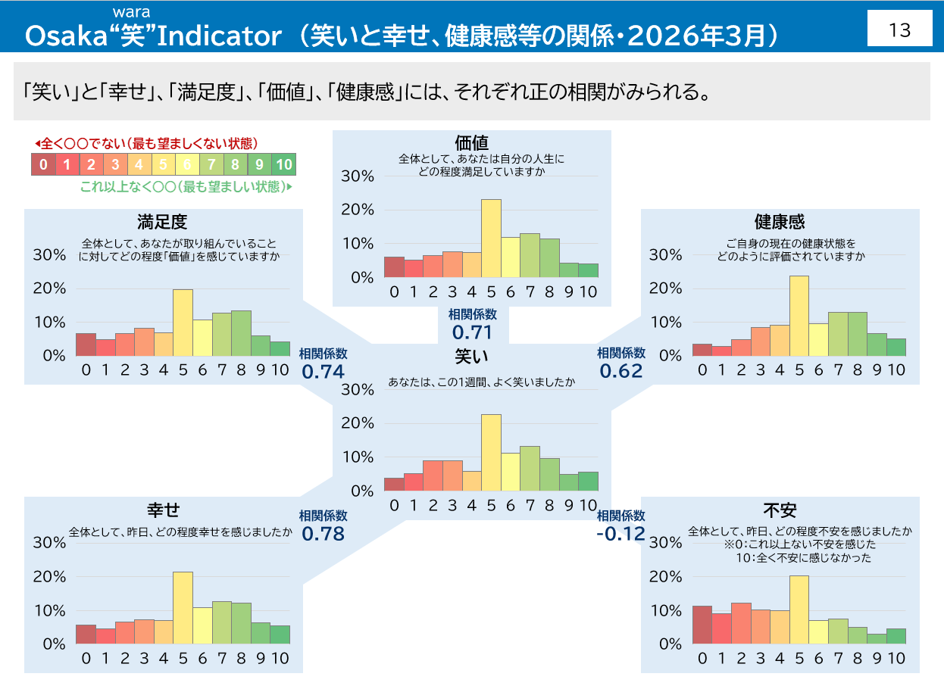

Slide 15
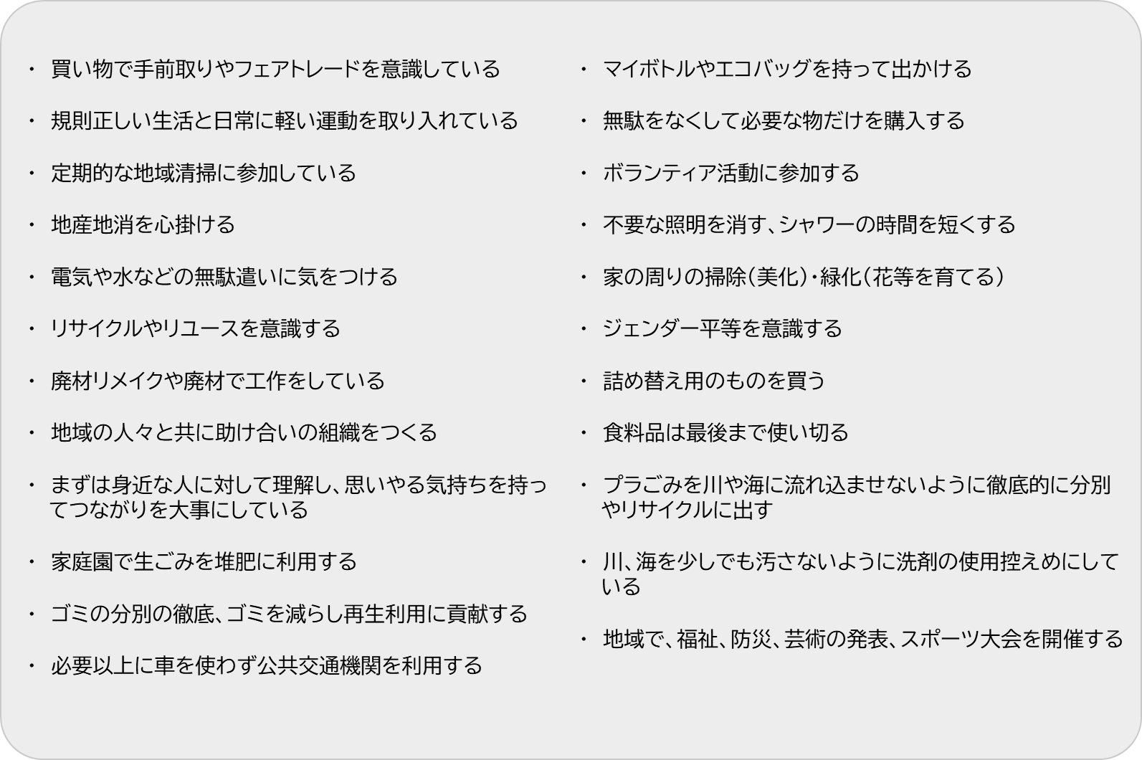
SDGsを意識して行動していること （主な意見）
14

